Slide 1
STRUČNÉ DĚJINY IRSKA
22. 2. 2022

Slide 2
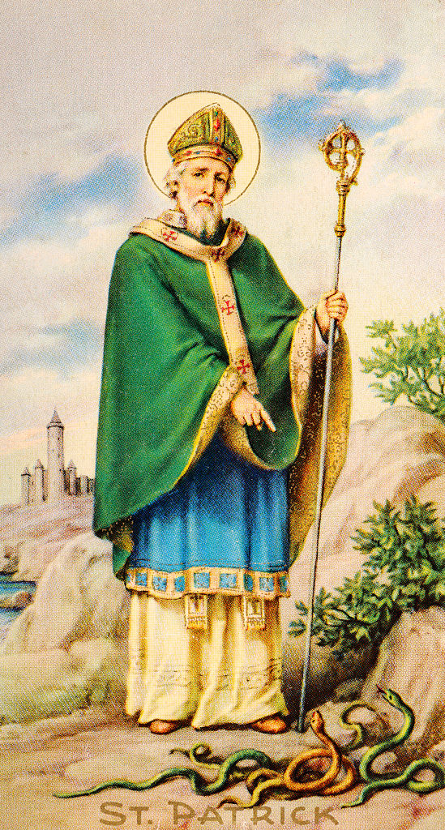
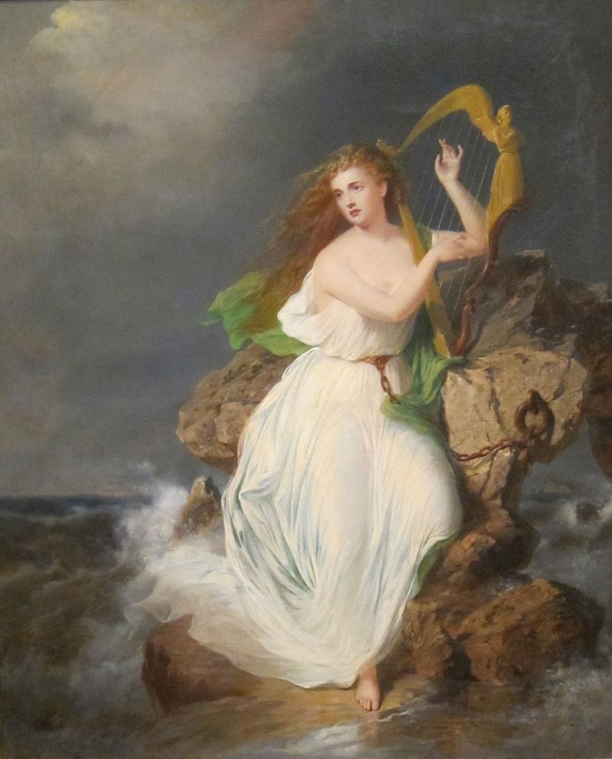
300 př. Kr. – osídleno Kelty
Pohanský folklór
Málo autentických zdrojů
bohyně Ériu → Éire
Christianizace biskupem Patrikem (cca 400-432) → sv. Patrik
Kniha z Kellsu, 800
8. století – příchod Vikingů, osídlení dn. Dublinu a Belfastu
1167 – normanská okupace

Slide 3
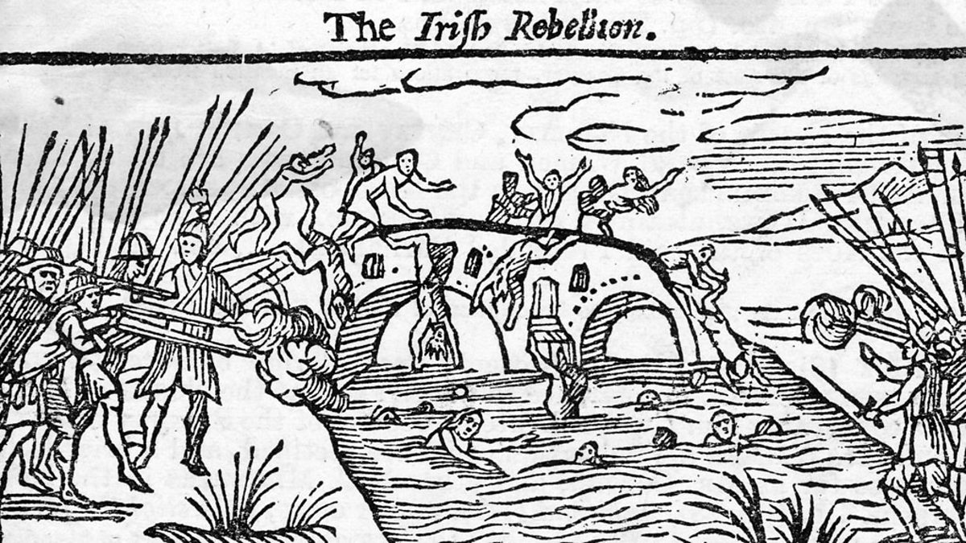
Dobytí irských království
Jindřich VIII.
Nárok na „irské království“ – 1542, protestanství
rebelie, náboženské nepokoje
Zabavení půdy – „irské plantáže“, vláda Alžběty I.
Devítiletá válka – Hugh O‘Neill Tyrone, Hugh Roe O‘Donnell
1604 – sjednoceno pod korunu Jakuba I.

Slide 4
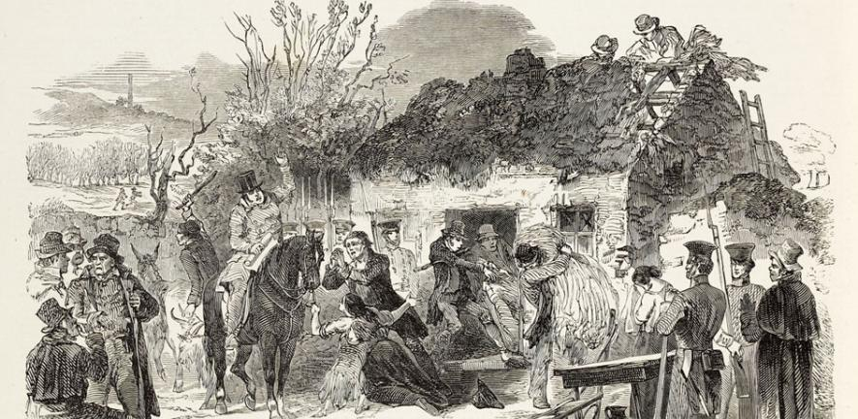
1695 – občané druhé kategorie
1798 – povstání (Éirí Amach), krvavě potlačeno
Zákon o unii 1. 1. 1801 – faktická ztráta samostatnosti, bez parlamentu
1845-1851 – velký irský hladomor, emigrace, 50% obyvatelstva umírá či odchází

Slide 5
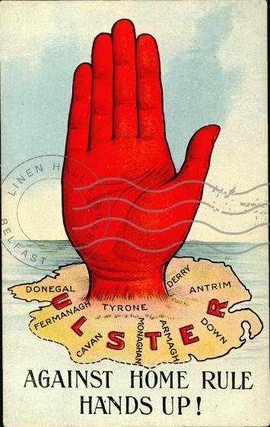
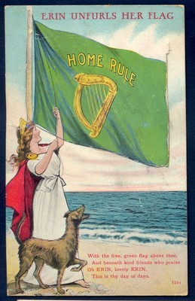
Hnutí Home Rule, od 1870
Home Rule – Rome Rule
Eskalace rozdílnosti
4 pokusy o přijetí zákona

Slide 6
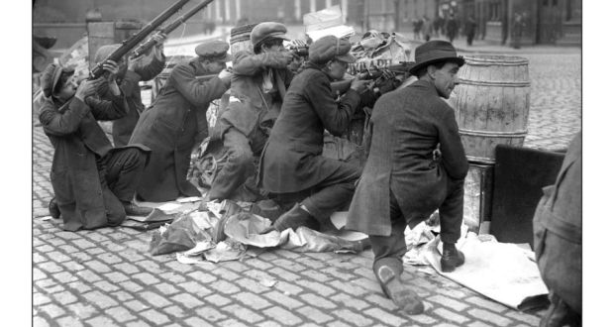
24. – 30. duben 1916: Velikonoční povstání
Patrick Pearse (Irští dobrovolníci)
James Connolly (Irská občanská armáda)
1919 Sinn Féin, Arthur Griffith
Irská válka za nezávislost do 1921, Michael Collins, Eamon de Valera
Irská občanská válka do 1923
29. 12. 1937 * Irsko
Konec personální unie až 1949

Slide 7
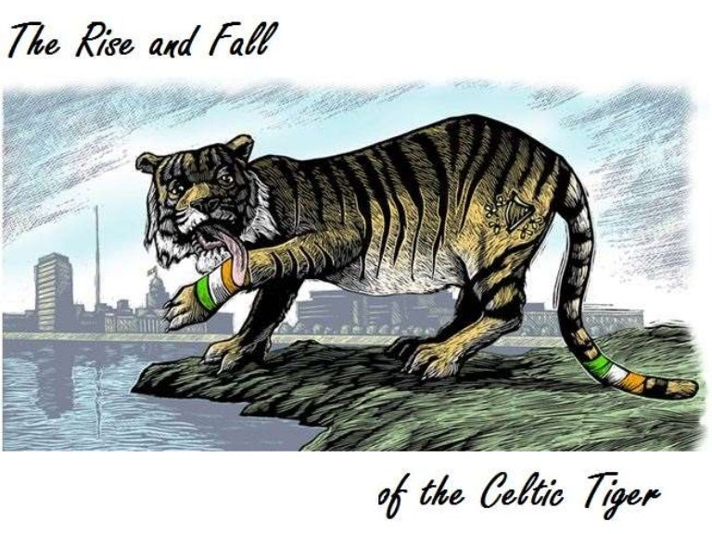
1973 do EU
90. léta – éra keltského tygra
2008 začátek ekonomické krize

